Slide 1

KHOÁ LUẬN TỐT NGHIỆP KHOÁ 2021
ĐỀ TÀI
XÂY DỰNG CƠ CHẾ PHÁT HIỆN AI-GENERATED
CODE TRONG BÀI TẬP LẬP TRÌNH SINH VIÊN
Sinh viên thực hiện:
Giáo viên hướng dẫn:
Phạm Hữu Lộc
TS. Nguyễn Bảo Ân

Slide 2
TÓM TẮT NỘI DUNG
01
02
03
ĐẶT VẤN ĐỀ
CƠ SỞ LÝ THUYẾT
THỰC HIỆN HÓA NGHIÊN CỨU
04
05
06
KẾT QUẢ NGHIÊN CỨU
KẾT LUẬN VÀ HƯỚNG PHÁT TRIỂN
DEMO

Slide 3
XÂY DỰNG CƠ CHẾ PHÁT HIỆN AI-GENERATED CODE TRONG BÀI TẬP LẬP TRÌNH SINH VIÊN
01
ĐẶT VẤN ĐỀ

Slide 4





XÂY DỰNG CƠ CHẾ PHÁT HIỆN AI-GENERATED CODE TRONG BÀI TẬP LẬP TRÌNH SINH VIÊN
I. ĐẶT VẤN ĐỀ
1.1 Lý do lựa chọn đề tài
Trong bối cảnh công nghệ trí tuệ nhân tạo phát triển mạnh mẽ và ngày càng đóng vai trò quan trọng trong lĩnh vực lập trình, việc sử dụng các công cụ hỗ trợ tạo mã nguồn như GitHub Copilot, ChatGPT, Claude đã trở thành xu hướng phổ biến và mang lại hiệu quả cao cho lập trình viên. Tuy nhiên, sự phát triển này cũng đặt ra những thách thức mới, đặc biệt trong việc đảm bảo tính toàn vẹn học thuật và đánh giá năng lực thực sự của sinh viên.

Slide 5
XÂY DỰNG CƠ CHẾ PHÁT HIỆN AI-GENERATED CODE TRONG BÀI TẬP LẬP TRÌNH SINH VIÊN
I. ĐẶT VẤN ĐỀ
1.1 Lý do lựa chọn đề tài
Đề tài này được lựa chọn xuất phát từ thực tế cấp thiết trong môi trường giáo dục lập trình hiện đại, đặc biệt là trong các môn học cơ bản như Kỹ thuật lập trình hay Cấu trúc dữ liệu và giải thuật. Sự phổ biến của các công cụ AI tạo code đã tạo ra thách thức lớn trong việc phân biệt mã nguồn được tạo bởi AI so với mã nguồn do sinh viên viết, dẫn đến vấn đề đạo văn học thuật và đánh giá không chính xác năng lực thực tế của sinh viên.

Slide 6
XÂY DỰNG CƠ CHẾ PHÁT HIỆN AI-GENERATED CODE TRONG BÀI TẬP LẬP TRÌNH SINH VIÊN
I. ĐẶT VẤN ĐỀ
1.2 Mục tiêu và nội dung nghiên cứu
Mục tiêu nghiên cứu: Hệ thống được xây dựng nhằm giải quyết thách thức ngày càng lớn trong môi trường giáo dục lập trình: sự phổ biến của các công cụ sinh mã bằng AI như ChatGPT hay GitHub Copilot. Hệ thống này hỗ trợ giảng viên trong việc đảm đảm tính minh bạch và đánh giá năng lực của sinh viên.
Nội dung nghiên cứu:
Xây dựng bộ dữ liệu và trích xuất đặc trưng
Tìm hiểu các phương pháp đánh giá và phân loại
Vận dụng kiến thức để thiết kế và xây dựng cơ chế phát hiện AI-generated code trong bài tập lập trình của sinh viên

Slide 7
XÂY DỰNG CƠ CHẾ PHÁT HIỆN AI-GENERATED CODE TRONG BÀI TẬP LẬP TRÌNH SINH VIÊN
02
CƠ SỞ LÝ THUYẾT

Slide 8
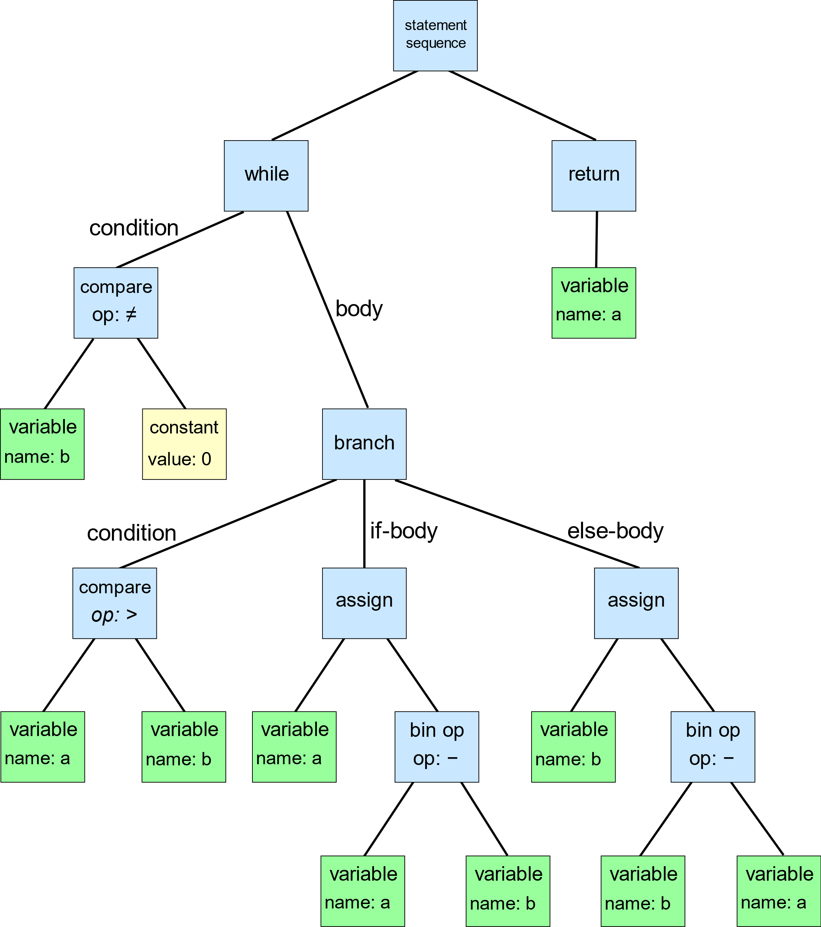
XÂY DỰNG CƠ CHẾ PHÁT HIỆN AI-GENERATED CODE TRONG BÀI TẬP LẬP TRÌNH SINH VIÊN
II. CƠ SỞ LÝ THUYẾT
2.1 Abstract Syntax Tree (AST)
Cây cú pháp trừu tượng (Abstract Syntax Tree) là một cấu trúc dữ liệu được sử dụng phổ biến trong ngành khoa học máy tính để biểu diễn cấu trúc của một chương trình hoặc đoạn mã nguồn dưới dạng dạng cây phân cấp.

Slide 9
XÂY DỰNG CƠ CHẾ PHÁT HIỆN AI-GENERATED CODE TRONG BÀI TẬP LẬP TRÌNH SINH VIÊN
II. CƠ SỞ LÝ THUYẾT
2.1 Abstract Syntax Tree (AST)
Bước trung gian quan trọng trong quá trình phân tích cú pháp mã nguồn
Được sử dụng rộng rãi trong các trình biên dịch để kiểm tra ngữ nghĩa, phân tích phụ thuộc, tối ưu hóa chương trình
Trung tâm của các hệ thống phân tích mã nguồn tĩnh hiện đại
Hỗ trợ phát hiện mã độc, lỗ hổng bảo mật

Slide 10

XÂY DỰNG CƠ CHẾ PHÁT HIỆN AI-GENERATED CODE TRONG BÀI TẬP LẬP TRÌNH SINH VIÊN
II. CƠ SỞ LÝ THUYẾT
2.2 Code Style Analysis
Phong cách viết code là các nguyên tắc định dạng nhằm tạo ra mã nguồn dễ đọc, dễ hiểu và dễ bảo trì.
CON NGƯỜI
Thường viết code với xu hướng cá nhân, dẫn đến không nhất quán trong cách sử dụng khoảng trắng, thụt lề. Có thể dùng tên biến ngắn gọn hoặc chung chung, thậm chí có dấu ấn cá nhân trong cú pháp.
AI
Thường có phong cách viết rất nhất quán nhờ tuân thủ nghiêm ngặt quy ước. Code AI-generated sử dụng tên biến mang tính mô tả cao, rõ ràng, ít dùng tên biến ngắn hoặc vắng ý nghĩa.

Slide 11
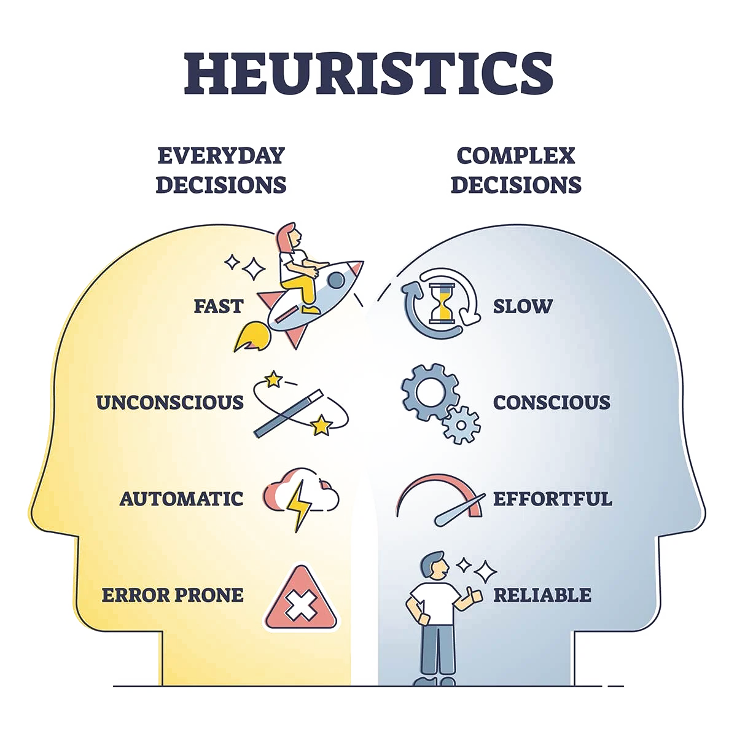
XÂY DỰNG CƠ CHẾ PHÁT HIỆN AI-GENERATED CODE TRONG BÀI TẬP LẬP TRÌNH SINH VIÊN
II. CƠ SỞ LÝ THUYẾT
2.3 Optimized Heuristic Classification
Heuristic classification là phương pháp phân loại sử dụng quy tắc hoặc quy chuẩn gần đúng (heuristics) để đánh giá và quyết định nhãn phân loại
Heuristic scoring là quá trình gán điểm số dựa trên tiêu chí heuristic để đánh giá mức độ phù hợp với một lớp nhất định

Slide 12

XÂY DỰNG CƠ CHẾ PHÁT HIỆN AI-GENERATED CODE TRONG BÀI TẬP LẬP TRÌNH SINH VIÊN
II. CƠ SỞ LÝ THUYẾT
2.4 Next.js Framework
Tổng quan:
Framework phát triển web mã nguồn mở được xây dựng dựa trên nền tảng React
Ra đời năm 2016, thuộc sở hữu của Vercel
Cung cấp hệ sinh thái phong phú với các tính năng tích hợp như file-system routing, API routes, hỗ trợ TypeScript

Slide 13
XÂY DỰNG CƠ CHẾ PHÁT HIỆN AI-GENERATED CODE TRONG BÀI TẬP LẬP TRÌNH SINH VIÊN
II. CƠ SỞ LÝ THUYẾT
2.4 Next.js Framework
Kiến trúc và nguyên lý hoạt động:
Sử dụng kiến trúc kết hợp linh hoạt giữa SSR và CSR
Tập trung vào phát triển tính năng thay vì cấu hình cơ bản

Slide 14
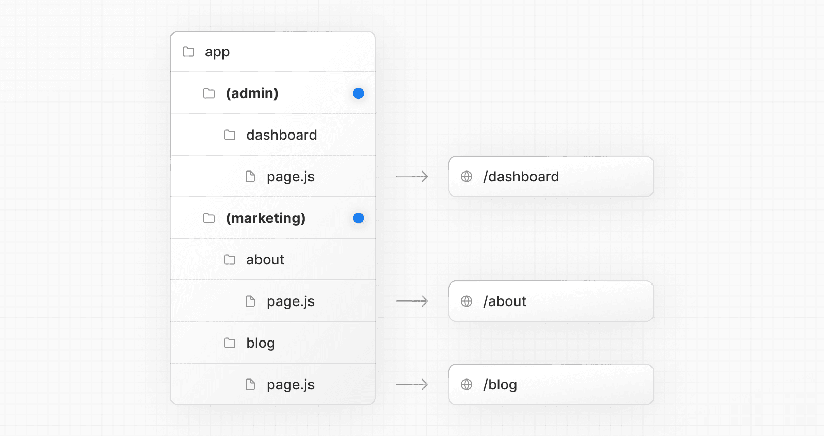
XÂY DỰNG CƠ CHẾ PHÁT HIỆN AI-GENERATED CODE TRONG BÀI TẬP LẬP TRÌNH SINH VIÊN
II. CƠ SỞ LÝ THUYẾT
2.4 Next.js Framework
Các tính năng chính:
Server-Side Rendering (SSR)
Static Site Generation (SSG)
Client-Side Rendering (CSR)
File-system Routing
Dynamic Routes

Slide 15

XÂY DỰNG CƠ CHẾ PHÁT HIỆN AI-GENERATED CODE TRONG BÀI TẬP LẬP TRÌNH SINH VIÊN
II. CƠ SỞ LÝ THUYẾT
2.5 FastAPI Framework
Framework web hiện đại, nhanh chóng và hiệu quả cho Python
Sử dụng type hints tiêu chuẩn Python kết hợp với Pydantic để xác thực dữ liệu tự động
Giúp tránh lỗi ngay từ giai đoạn biên dịch thay vì runtime

Slide 16
XÂY DỰNG CƠ CHẾ PHÁT HIỆN AI-GENERATED CODE TRONG BÀI TẬP LẬP TRÌNH SINH VIÊN
II. CƠ SỞ LÝ THUYẾT
2.6 Google Gemini AI
Phương pháp tiếp cận:
Kết hợp sức mạnh mô hình ngôn ngữ lớn với khả năng phân tích kỹ thuật chuyên sâu
Được thiết kế như hệ thống chuyên gia có khả năng đánh giá mã nguồn từ góc độ lập trình viên có kinh nghiệm
Sử dụng prompt engineering chi tiết với cấu trúc MDX để output
GOOGLE GEMINI

Slide 17
XÂY DỰNG CƠ CHẾ PHÁT HIỆN AI-GENERATED CODE TRONG BÀI TẬP LẬP TRÌNH SINH VIÊN
II. CƠ SỞ LÝ THUYẾT
2.6 Google Gemini AI
Thiết kế prompt engineering:
Prompt được cấu trúc thành các phần rõ ràng với vai trò "AI Code Detector"
Hướng dẫn chi tiết về cách phân tích mẫu, các cấu trúc, phong cách
Định nghĩa 8 khía cạnh chính: phong cách mã nguồn, cấu trúc code, patterns cú pháp, documentation, xử lý lỗi, best practices, AI indicators, human indicators
GOOGLE GEMINI

Slide 18
XÂY DỰNG CƠ CHẾ PHÁT HIỆN AI-GENERATED CODE TRONG BÀI TẬP LẬP TRÌNH SINH VIÊN
II. CƠ SỞ LÝ THUYẾT
2.6 Google Gemini AI
Các thành phần hướng dẫn chi tiết:
Prompt hướng dẫn AI tập trung vào 7 khía cạnh chính: phong cách mã nguồn, cấu trúc code, patterns cú pháp, documentation, xử lý lỗi. Tôi đặc biệt nhấn mạnh vào việc phát hiện các dấu hiệu như tên biến ngắn gọn/không mô tả, lỗi formatting tĩnh (dòng trống dư thừa, thiếu/dư khoảng trắng), và yêu cầu AI đưa ra kết luận tương đối.
GOOGLE GEMINI

Slide 19
XÂY DỰNG CƠ CHẾ PHÁT HIỆN AI-GENERATED CODE TRONG BÀI TẬP LẬP TRÌNH SINH VIÊN
II. CƠ SỞ LÝ THUYẾT
2.6 Google Gemini AI
Định dạng output và ứng dụng thực tế
Định dạng output được chuẩn hóa hoàn toàn bằng MDX format với cấu trúc cố định gồm 6 phần:
Kết quả dự đoán với độ tin cậy và xác suất.
Phân tích chi tiết theo từng tiêu chí
Chỉ số quan trọng với mẫu phát hiện
Lý do chính, giải thích độ tin cậy,
Ghi chú bổ sung.
GOOGLE GEMINI

Slide 20
XÂY DỰNG CƠ CHẾ PHÁT HIỆN AI-GENERATED CODE TRONG BÀI TẬP LẬP TRÌNH SINH VIÊN
03
THỰC HIỆN HÓA NGHIÊN CỨU

Slide 21
XÂY DỰNG CƠ CHẾ PHÁT HIỆN AI-GENERATED CODE TRONG BÀI TẬP LẬP TRÌNH SINH VIÊN
III. THỰC HIỆN HÓA NGHIÊN CỨU
3.1 Phân tích yêu cầu hệ thống
Yêu cầu chức năng
Phân tích mã nguồn đơn lẻ
Tải lên tệp C/C++ (.c, .cpp, .h, .hpp)
Nhập code trực tiếp
Phân tích bằng AI
Phân tích nhiều tệp cùng lúc
Sử dụng kho lưu trữ Google Drive
Yêu cầu phi chức năng
Thời gian phản hồi nhanh
Xử lý các các tệp có độ dài lớn
Phân tích nhiều tệp lên đến 100 tệp
Hiện thị các số liệu phân tích một cách trực quan, dễ quan sát và kết luận

Slide 22
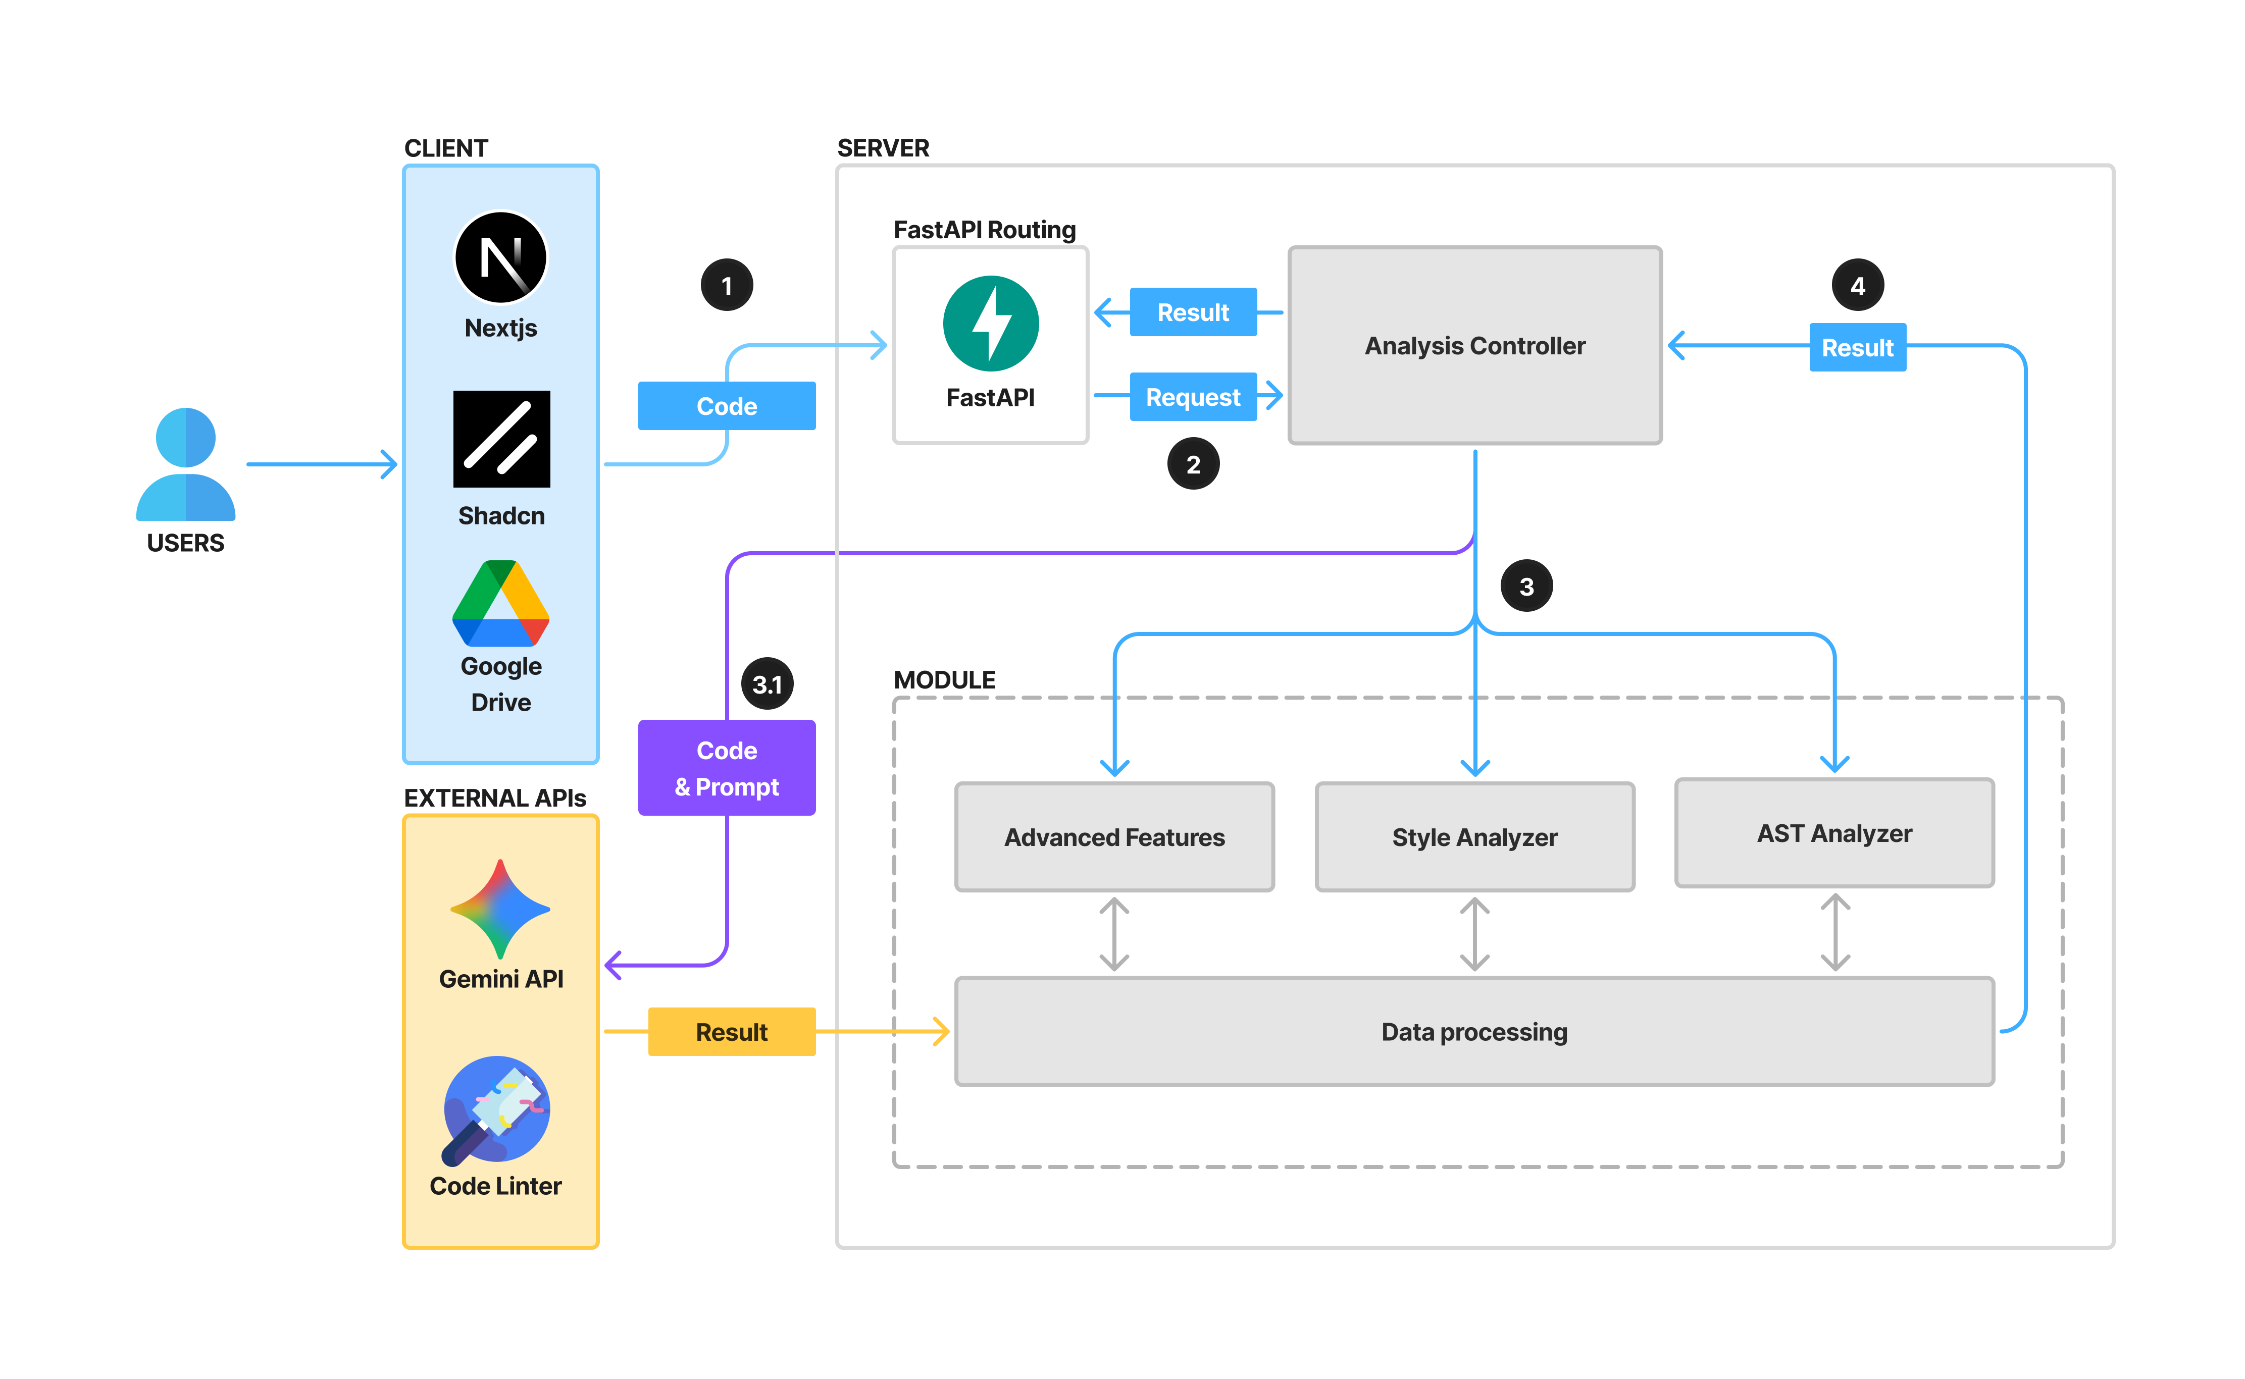
XÂY DỰNG CƠ CHẾ PHÁT HIỆN AI-GENERATED CODE TRONG BÀI TẬP LẬP TRÌNH SINH VIÊN
III. THỰC HIỆN HÓA NGHIÊN CỨU
3.2 Kiến trúc hệ thống
1️⃣ Gửi code lên hệ thống
2️⃣ Tiếp nhận yêu cầu, gửi code cho module tương ứng
3️⃣ Phân phối cho các module phân tích
4️⃣ Chuẩn hóa, định dạng dữ liệu phân tích và trả kết quả

Slide 23
XÂY DỰNG CƠ CHẾ PHÁT HIỆN AI-GENERATED CODE TRONG BÀI TẬP LẬP TRÌNH SINH VIÊN
04
TRIỂN KHAI VÀ KẾT QUẢ NGHIÊN CỨU

Slide 24

XÂY DỰNG CƠ CHẾ PHÁT HIỆN AI-GENERATED CODE TRONG BÀI TẬP LẬP TRÌNH SINH VIÊN
IV. KẾT QUẢ NGHIÊN CỨU
4.1 AST Analyzer Module - Phân tích cấu trúc mã nguồn
Mục đích chính: Trích xuất các đặc trưng về cấu trúc ngữ pháp và logic của mã nguồn thông qua Abstract Syntax Tree
Cách triển khai:
Phân tích cấu trúc code C/C++ thông qua các mẫu về khai báo hàm, cấu trúc điều khiển, khai báo biến
Chuẩn hóa tất cả đặc trưng theo số lượng dòng code để đảm bảo khả năng so sánh
Tập trung vào việc phát hiện những khác biệt tinh tế giữa code do AI tạo ra (cấu trúc đều đặn, độ sâu lồng nhau vừa phải) và code do con người viết

Slide 25
XÂY DỰNG CƠ CHẾ PHÁT HIỆN AI-GENERATED CODE TRONG BÀI TẬP LẬP TRÌNH SINH VIÊN
IV. KẾT QUẢ NGHIÊN CỨU
4.2 AST Analyzer Module - Phân tích cấu trúc mã nguồn
Giá trị phân tích:
Cung cấp cái nhìn sâu về mức độ phức tạp và tổ chức của code
Phát hiện patterns đặc trưng của AI trong việc sử dụng cấu trúc điều khiển
Hỗ trợ phân loại dựa trên các chỉ số về độ sâu cây cú pháp và mật độ node

Slide 26
XÂY DỰNG CƠ CHẾ PHÁT HIỆN AI-GENERATED CODE TRONG BÀI TẬP LẬP TRÌNH SINH VIÊN
IV. KẾT QUẢ NGHIÊN CỨU
4.3 Human Style Analyzer Module - Phát hiện phong cách lập trình tự nhiên
Mục đích chính: Phát hiện các đặc điểm "không hoàn hảo" và "không nhất quán" đặc trưng của mã nguồn do con người viết
Cách triển khai:
Phân tích chi tiết từng khía cạnh formatting và style
Tập trung vào việc phát hiện các lỗi về khoảng trắng, thụt lề, quy tắt đặt tên mà con người thường mắc phải
Tính toán điểm dựa trên tổng hợp tất cả các mẫu không nhất quán
Sử dụng các thư viện Python chuẩn để tìm các mẫu và phân tích thống kê

Slide 27

XÂY DỰNG CƠ CHẾ PHÁT HIỆN AI-GENERATED CODE TRONG BÀI TẬP LẬP TRÌNH SINH VIÊN
IV. KẾT QUẢ NGHIÊN CỨU
4.3 Human Style Analyzer Module - Phát hiện phong cách lập trình tự nhiên
Giá trị phân tích:
Phát hiện "dấu ấn cá nhân" trong cách viết code của lập trình viên
Phân biệt giữa phong cách coding tự nhiên của con người và phong cách chuẩn mực của AI
Đánh giá mức độ "tự nhiên" của code dựa trên các sai sót formatting thông thường

Slide 28
XÂY DỰNG CƠ CHẾ PHÁT HIỆN AI-GENERATED CODE TRONG BÀI TẬP LẬP TRÌNH SINH VIÊN
IV. KẾT QUẢ NGHIÊN CỨU
4.4 AI Analysis Module - Phân tích thông minh với Google Gemini
Mục đích chính: Tận dụng sức mạnh của mô hình ngôn ngữ lớn để phân tích code từ góc độ của lập trình viên chuyên nghiệp
Cách triển khai:
Tích hợp với Google Gemini API
Thiết kế prompt engineering chi tiết với 200+ dòng hướng dẫn và 8 khía cạnh phân tích
Bao gồm phân tích về phong cách coding, cấu trúc code, patterns cú pháp, documentation, và các chỉ số AI/Human
GOOGLE GEMINI

Slide 29
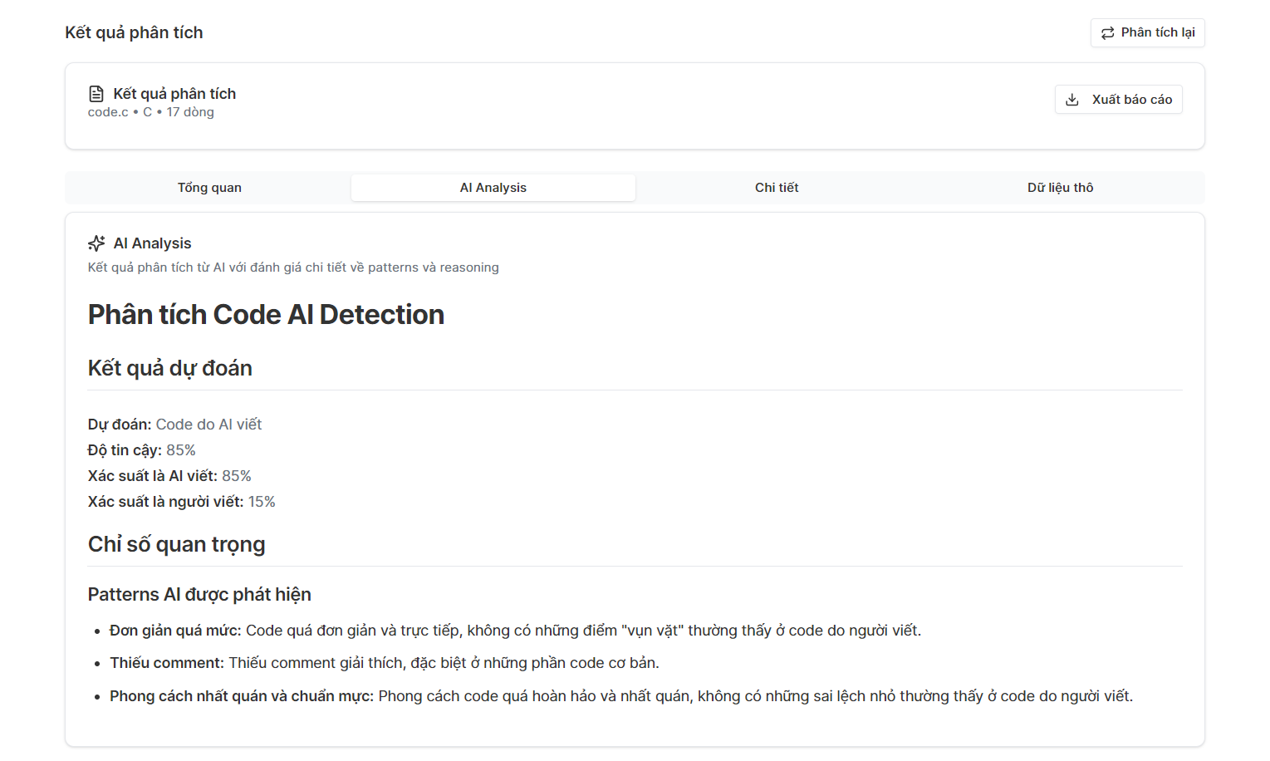
XÂY DỰNG CƠ CHẾ PHÁT HIỆN AI-GENERATED CODE TRONG BÀI TẬP LẬP TRÌNH SINH VIÊN
IV. KẾT QUẢ NGHIÊN CỨU
4.4 AI Analysis Module - Phân tích thông minh với Google Gemini
Giá trị phân tích:
Cung cấp phân tích chuyên sâu với khả năng lập luận và xử lý ngôn ngữ tự nhiên
Phát hiện các patterns tinh tế mà các phương pháp heuristic truyền thống khó nắm bắt
Đưa ra kết luận với độ tin cậy và giải thích chi tiết bằng ngôn ngữ tự nhiên

Slide 30
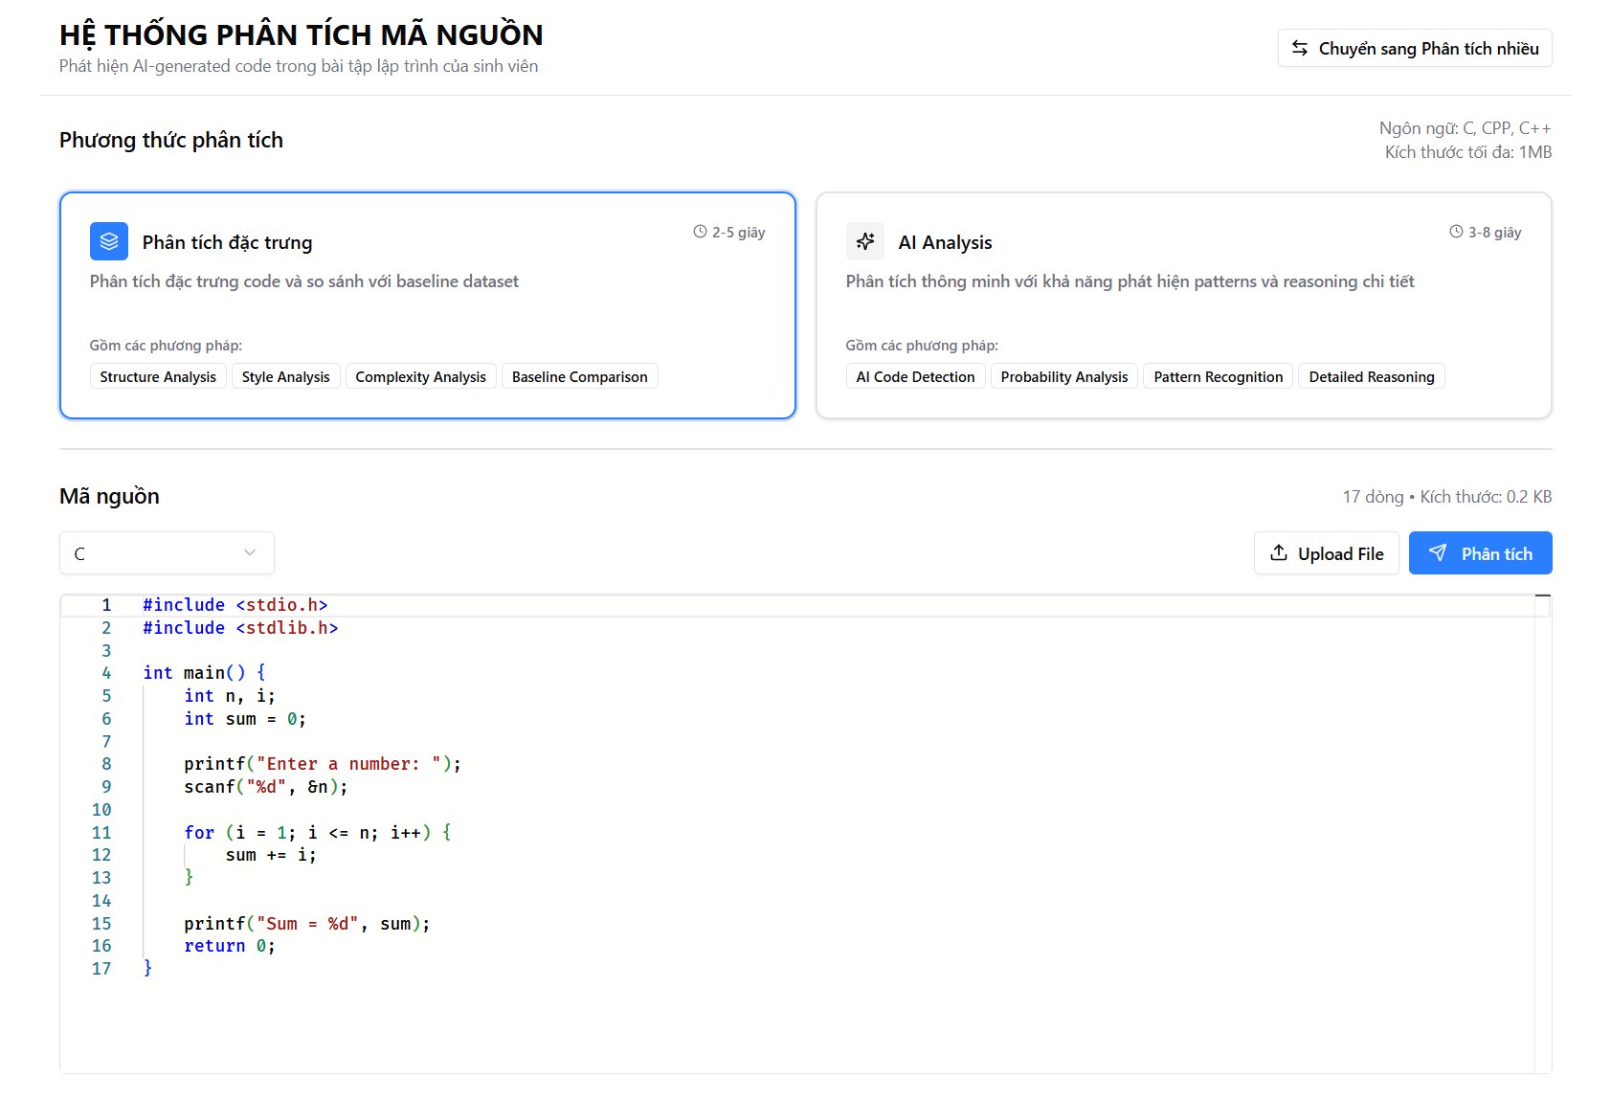
XÂY DỰNG CƠ CHẾ PHÁT HIỆN AI-GENERATED CODE TRONG BÀI TẬP LẬP TRÌNH SINH VIÊN
IV. KẾT QUẢ NGHIÊN CỨU
4.5 Giao diện chọn phương thức phân tích và trình soạn thảo mã nguồn
Đây là giao diện chính, hiện thị vùng nhập liệu với kết quả phân tích mã nguồn đơn lẻ.
Menu tùy chọn phương thức phân tích
Vùng nhập liệu: Monaco Editor với syntax highlighting, IntelliSense, code folding, file upload drag & drop

Slide 31
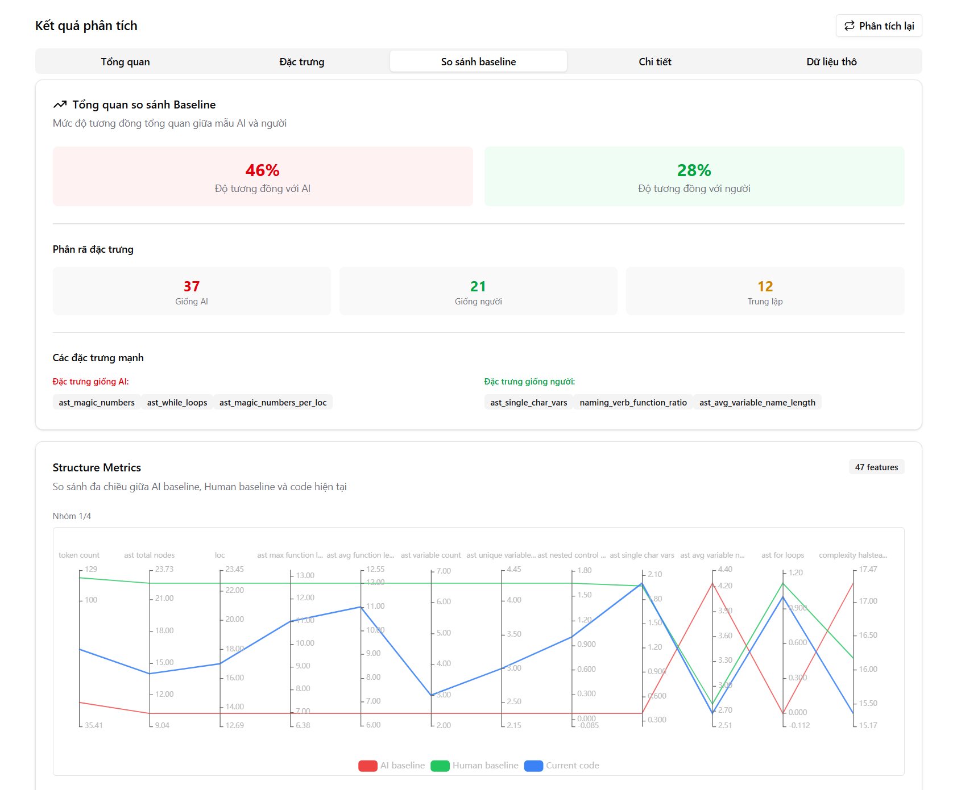
XÂY DỰNG CƠ CHẾ PHÁT HIỆN AI-GENERATED CODE TRONG BÀI TẬP LẬP TRÌNH SINH VIÊN
IV. KẾT QUẢ NGHIÊN CỨU
4.6 Dashboard kết quả phân tích với baseline
Giao diện cung cấp một cái nhìn toàn diện về việc so sánh các đặc trưng của mã nguồn với tập dữ liệu cơ sở được xây dựng từ code mẫu của AI và code mẫu của người. Giao diện hiển thị so sánh với thống kê tổng quan: tổng số đặc trưng được so sánh, số lượng đặc trưng giống AI, giống người và trung lập.

Slide 32
XÂY DỰNG CƠ CHẾ PHÁT HIỆN AI-GENERATED CODE TRONG BÀI TẬP LẬP TRÌNH SINH VIÊN
IV. KẾT QUẢ NGHIÊN CỨU
4.7 Giao diện phân tích với Google Gemini
Ở giao diện này thì hệ thống sẽ tích hợp mô Google Gemini 2.0 Flash để đưa ra phân tích thông minh kèm theo giải thích bằng ngôn ngữ tự nhiên. Kết quả phân tích được hiển thị rõ ràng nhờ MDX renderer, bao gồm:
Kết quả dự đoán cùng mức độ tin cậy.
Đánh giá chi tiết về phong cách lập trình, cấu trúc code, cách dùng cú pháp và chất lượng ghi chú (documentation).
Nhận diện các đặc điểm thường thấy trong code AI và code của con người, kèm lý do giải thích cho từng kết luận.

Slide 33
XÂY DỰNG CƠ CHẾ PHÁT HIỆN AI-GENERATED CODE TRONG BÀI TẬP LẬP TRÌNH SINH VIÊN
05
KẾT LUẬN VÀ HƯỚNG PHÁT TRIỂN

Slide 34
XÂY DỰNG CƠ CHẾ PHÁT HIỆN AI-GENERATED CODE TRONG BÀI TẬP LẬP TRÌNH SINH VIÊN
V. KẾT LUẬN VÀ HƯỚNG PHÁT TRIỂN
5.1 Kết luận
Đề tài “Xây dựng cơ chế phát hiện AI-generated code trong bài tập lập trình sinh viên” đã thành công trong việc đạt được các mục tiêu ban đầu thông qua việc phát triển một hệ thống phân tích mã nguồn toàn diện và đa chiều. Hệ thống gồm bốn mô-đun phân tích chuyên biệt
AST Analyzer: trích xuất hơn 25 đặc trưng về cấu trúc mã.
Code Style Analyzer: phát hiện hơn 39 mẫu đặc trưng cho sự thiếu nhất quán thường gặp trong phong cách lập trình của con người.
AI Analysis Module: tận dụng các mô hình ngôn ngữ lớn tiên tiến để đưa ra phân tích và giải thích thông minh.

Slide 35
XÂY DỰNG CƠ CHẾ PHÁT HIỆN AI-GENERATED CODE TRONG BÀI TẬP LẬP TRÌNH SINH VIÊN
V. KẾT LUẬN VÀ HƯỚNG PHÁT TRIỂN
5.2 Hướng phát triển
Mở rộng ngôn ngữ lập trình: Hệ thống sẽ hỗ trợ thêm nhiều ngôn ngữ ngoài C/C++, như Python, Java, JavaScript…, thông qua framework phân tích đa ngôn ngữ. Điều này giúp dễ dàng mở rộng, nâng cao khả năng nhận diện code AI ở nhiều ngữ cảnh khác nhau.
Cải thiện độ chính xác và hiệu năng: Ứng dụng các kỹ thuật tối ưu thuật toán và xử lý song song để tăng tốc phân tích, đảm bảo độ tin cậy và khả năng hoạt động thời gian thực.
Tích hợp với hệ thống giáo dục: Phát triển API để kết nối với LMS (Moodle, Canvas…), hỗ trợ phân tích trực tiếp trên IDE, nền tảng học lập trình online, và cung cấp dashboard thống kê cho nhà trường.
Nghiên cứu và phát triển nâng cao: Tiếp tục nghiên cứu kỹ thuật phát hiện AI tinh vi, phát triển AI có khả năng giải thích, phân tích xu hướng tiến hóa của mô hình sinh code, và hợp tác với các tổ chức học thuật để đóng góp cho cộng đồng nghiên cứu.

Slide 36
XÂY DỰNG CƠ CHẾ PHÁT HIỆN AI-GENERATED CODE TRONG BÀI TẬP LẬP TRÌNH SINH VIÊN
06
DEMO

Slide 37
XÂY DỰNG CƠ CHẾ PHÁT HIỆN AI-GENERATED CODE TRONG BÀI TẬP LẬP TRÌNH SINH VIÊN
THANKS

Slide 38
XÂY DỰNG CƠ CHẾ PHÁT HIỆN AI-GENERATED CODE TRONG BÀI TẬP LẬP TRÌNH SINH VIÊN
TÀI LIỆU THAM KHẢO
1️⃣ "Github," 2025. [Online]. Available: https://github.com/vercel/next.js.
2️⃣ "Wikipedia," 9 August 2025. [Online]. Available: https://en.wikipedia.org/wiki/Abstract_syntax_tree.
3️⃣ "Viblo," 2021. [Online]. Available: https://viblo.asia/p/phan-tich-source-code-voi-shiftleft-ng-sast-yMnKM8nN57P.
4️⃣ "Wikipedia," 2025. [Online]. Available: https://en.wikipedia.org/wiki/Heuristic_(computer_science).
5️⃣ "Geeksforgeeks," 23 July 2025. [Online]. Available: https://www.geeksforgeeks.org/python/fastapi-architecture/.
6️⃣ "Uptrace," 17 October 2024. [Online]. Available: https://uptrace.dev/blog/python-fastapi.
7️⃣ "Fastapi - Tiangolo," 2025. [Online]. Available: https://fastapi.tiangolo.com/tutorial/bigger-applications/.

